Slide 1
Cesar Iglesias (Unilever)
Análisis completo: prevendido, facturado, devoluciones, eliminados y repetición de pedidos
Enero a Septiembre 2026
AM Comercial · Fuentes: VwPedidosResumen2026 + VWVentasResumen2026 + PedidosDetallesEliminados_RM

Slide 2
Qué se está midiendo
• Prevendido / Facturado / No Facturado: de la vista VwPedidosResumen2026, que a diferencia del informe anterior SÍ cubre todo el año (Ene-Sep). No Facturado = Prevendido - Facturado (roturas de inventario al momento de facturar).
• Devuelto Sin Inventario: de VWVentasResumen2026, ventas ya facturadas que el cliente devolvió por "PROD. FACTURADO SIN EXISTENCIA FISICA EN ALMACEN".
• Eliminado de Pedidos: de PedidosDetallesEliminados_RM, líneas quitadas del pedido antes de facturar. Se suma como si fuera devolución (mismo criterio del análisis anterior). Solo tiene datos desde el 17-sep-2026.
• Incidencia Total = No Facturado + Devuelto Sin Inventario + Eliminado de Pedidos — el total de lo que este suplidor prevendió pero, por una causa u otra ligada a inventario, no se convirtió en venta neta real.
• Repetición de pedidos: por cada cliente+producto con un problema (no facturado o devuelto sin inventario) en un mes, se cuenta cuántos pedidos DISTINTOS tuvo ese mismo cliente+producto ese mes. "Regenerado" = 2 o más pedidos — es decir, el vendedor o el cliente volvió a intentar la compra tras el primer fallo.

Slide 3
Resumen ejecutivo
RD$ 77.6M
RD$ 6.4M
RD$ 10.9M
14.0%
Prevendido total
(Ene-Sep)
No Facturado
Incidencia Total
(No Fact.+Dev.+Elim.)
Incidencia vs.
Prevendido
3,105
500
16.1%
Combinaciones cliente-
producto con problema
Se regeneraron
(2+ pedidos)
% que se
vuelve a intentar
Hallazgos principales
• De cada RD$100 prevendidos de Cesar Iglesias, cerca de RD$14 terminan en no-facturado, devolución por falta de inventario, o eliminación del pedido — 14.0% en 9 meses.
• 16.1% de los casos problema se vuelven a pedir en el mismo mes — el cliente/vendedor no se rinde, pero eso implica trabajo duplicado de digitación y visita sin garantía de que la 2da vez sí se facture.

Slide 4
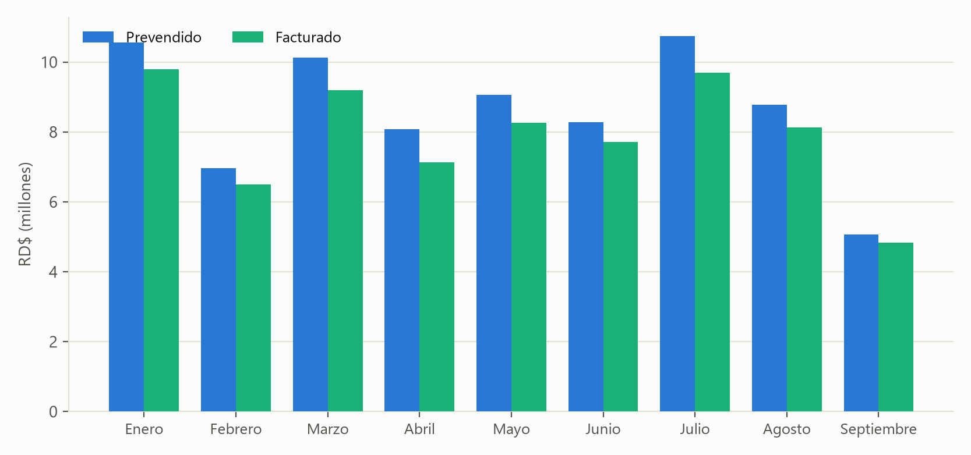
Prevendido vs. Facturado por mes
Todo el año, vista VwPedidosResumen2026 — Estatus Facturado y Enviado al ERP

Slide 5
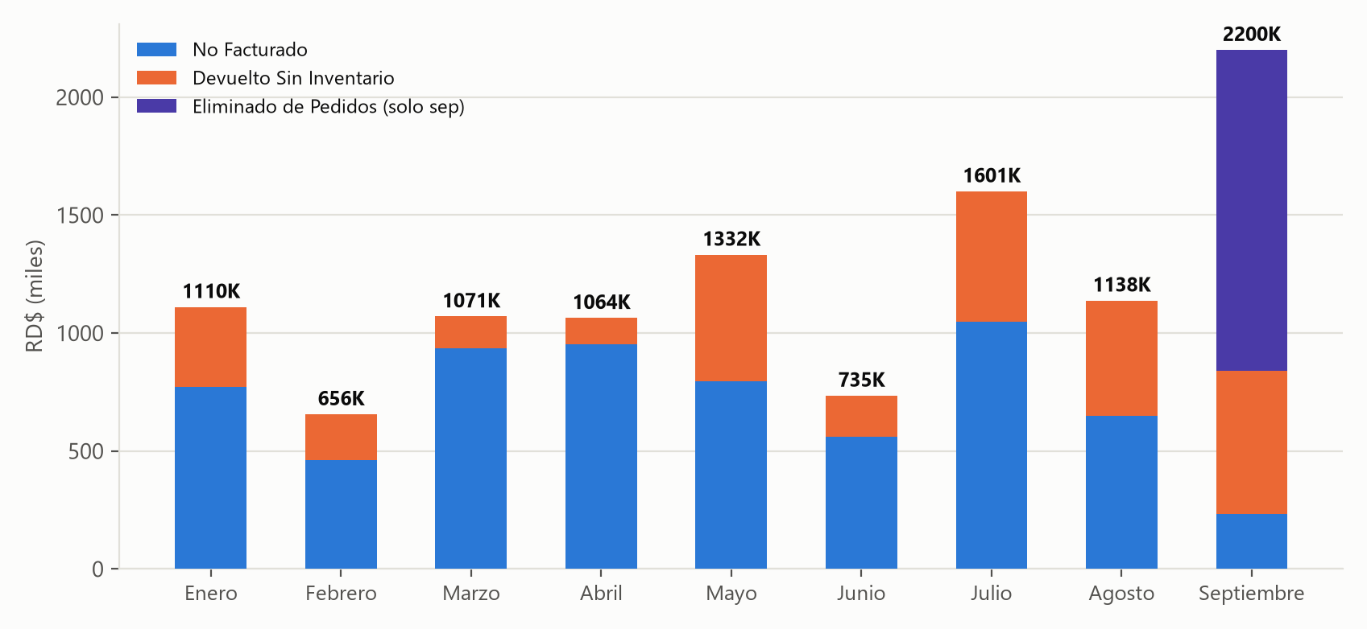
Incidencia total desglosada por causa
No Facturado + Devuelto Sin Inventario + Eliminado de Pedidos (RD$) — Septiembre incluye eliminados solo desde el 17-sep

Slide 6
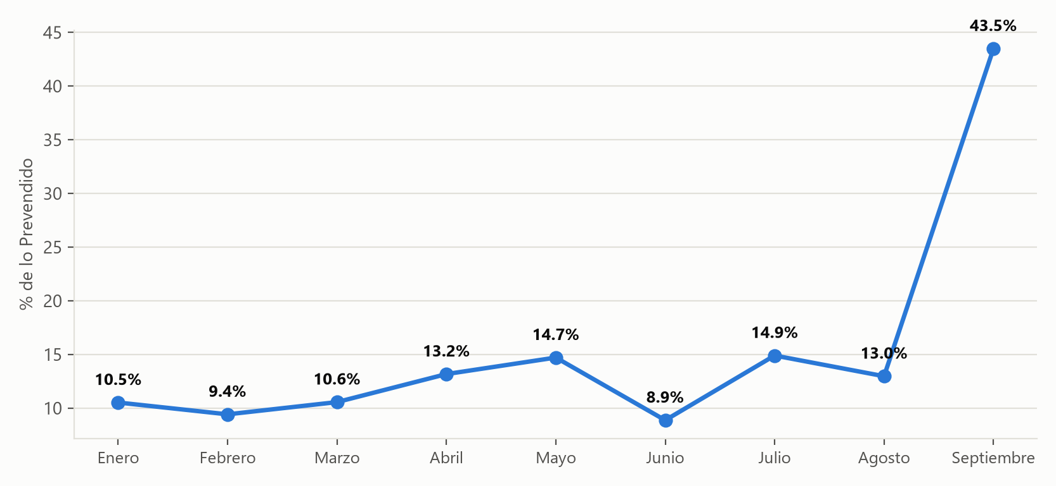
% de incidencia sobre lo prevendido
Incidencia Total como % de lo prevendido cada mes

Slide 7
Detalle mensual completo
Mes | Prevendido | Facturado | No Fact. | Dev. S/Inv. | Eliminado | Incidencia | % vs Prev.
Enero | 10,560,545 | 9,788,920 | 771,624 | 338,821 | 0 | 1,110,446 | 10.5%
Febrero | 6,959,882 | 6,496,993 | 462,889 | 192,767 | 0 | 655,656 | 9.4%
Marzo | 10,133,638 | 9,198,486 | 935,152 | 135,416 | 0 | 1,070,568 | 10.6%
Abril | 8,080,190 | 7,129,222 | 950,967 | 113,190 | 0 | 1,064,158 | 13.2%
Mayo | 9,056,349 | 8,259,505 | 796,844 | 535,418 | 0 | 1,332,262 | 14.7%
Junio | 8,279,283 | 7,718,685 | 560,598 | 174,050 | 0 | 734,648 | 8.9%
Julio | 10,742,531 | 9,695,439 | 1,047,092 | 553,789 | 0 | 1,600,881 | 14.9%
Agosto | 8,774,477 | 8,125,229 | 649,249 | 488,695 | 0 | 1,137,943 | 13.0%
Septiembre | 5,059,277 | 4,827,004 | 232,274 | 606,354 | 1,361,697 | 2,200,324 | 43.5%

Slide 8
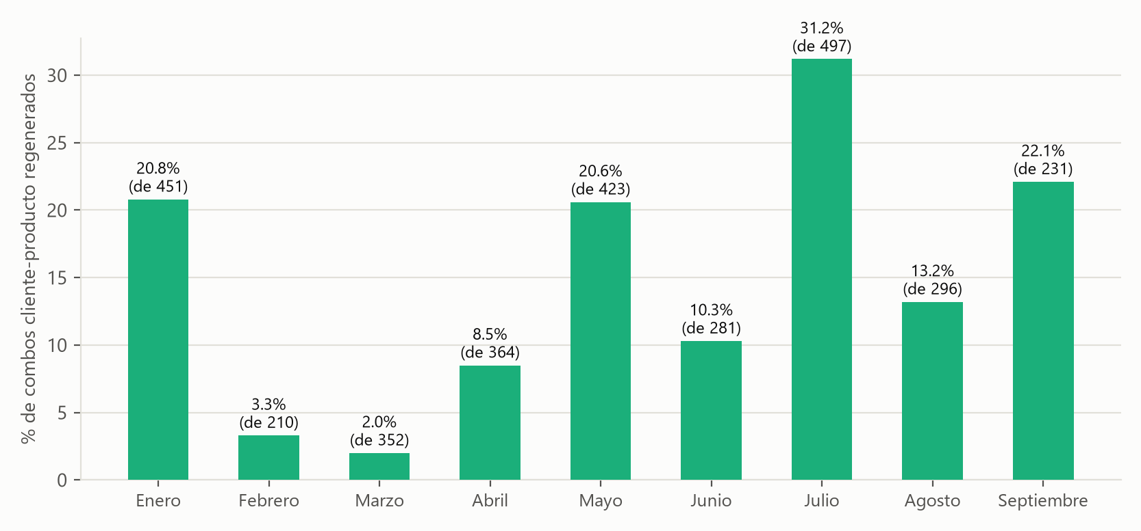
¿Se vuelven a pedir los productos perdidos?
% de combinaciones cliente-producto con problema que tuvieron 2 o más pedidos distintos en el mismo mes

Slide 9
Resumen general mes a mes — repetición
Mes | Con Problema | Regenerados | % Regenerado
Enero | 451 | 94 | 20.8%
Febrero | 210 | 7 | 3.3%
Marzo | 352 | 7 | 2.0%
Abril | 364 | 31 | 8.5%
Mayo | 423 | 87 | 20.6%
Junio | 281 | 29 | 10.3%
Julio | 497 | 155 | 31.2%
Agosto | 296 | 39 | 13.2%
Septiembre | 231 | 51 | 22.1%
Top clientes que más re-piden
Cliente | Productos Regenerados
Grupo Fortiz Srl | 74
Centro Comercial El Detallista Sa | 46
Tienda Comercial LA CLAVE | 31
Super Mercado Ana Isabel | 28
Supermercado INES 2 | 25
TIENDA LA GRAN MARAVILLA | 24
SUPER CADENA OCOA SRL. | 23
Super Mercado Hasan | 23

Slide 10
Conclusiones e impacto
• En 9 meses, Cesar Iglesias/Unilever dejó de convertirse en venta neta real RD$10.9M de los RD$77.6M prevendidos (14.0%) — julio y mayo son los peores meses "normales" (14.9% y 14.7%), y septiembre se dispara por la acumulación de eliminados recientes.
• 16.1% de los casos con problema se vuelven a pedir el mismo mes — esto confirma que la demanda del cliente sigue ahí (no se pierde la venta potencial), pero el reintento no siempre logra facturarse, y cada reintento cuesta tiempo de vendedor y del sistema sin garantía de éxito.
• Un grupo reducido de clientes (Grupo Fortiz, El Detallista, La Clave, Ana Isabel, entre otros) concentra la mayoría de los productos que se vuelven a pedir — son los clientes donde una mejora de abasto de Unilever tendría el impacto más inmediato y visible.
• Recomendación: dado que el problema es de abasto/inventario (no de demanda), la palanca de mejora está del lado del suplidor/almacén, no del equipo comercial — vale la pena llevar estas cifras directamente a la negociación con Cesar Iglesias/Unilever como evidencia cuantificada del costo de sus roturas de stock.

